Slide 1
Классное тематическое собрание на тему:
«Аркадий исаакович райкин-народный артист ссср»
Преподаватели МБУДО «ДМШ» г.Вуктыла:
Бабочкина Н.Д.
Мухина Р.А. Фарахова Г.В.

Slide 2
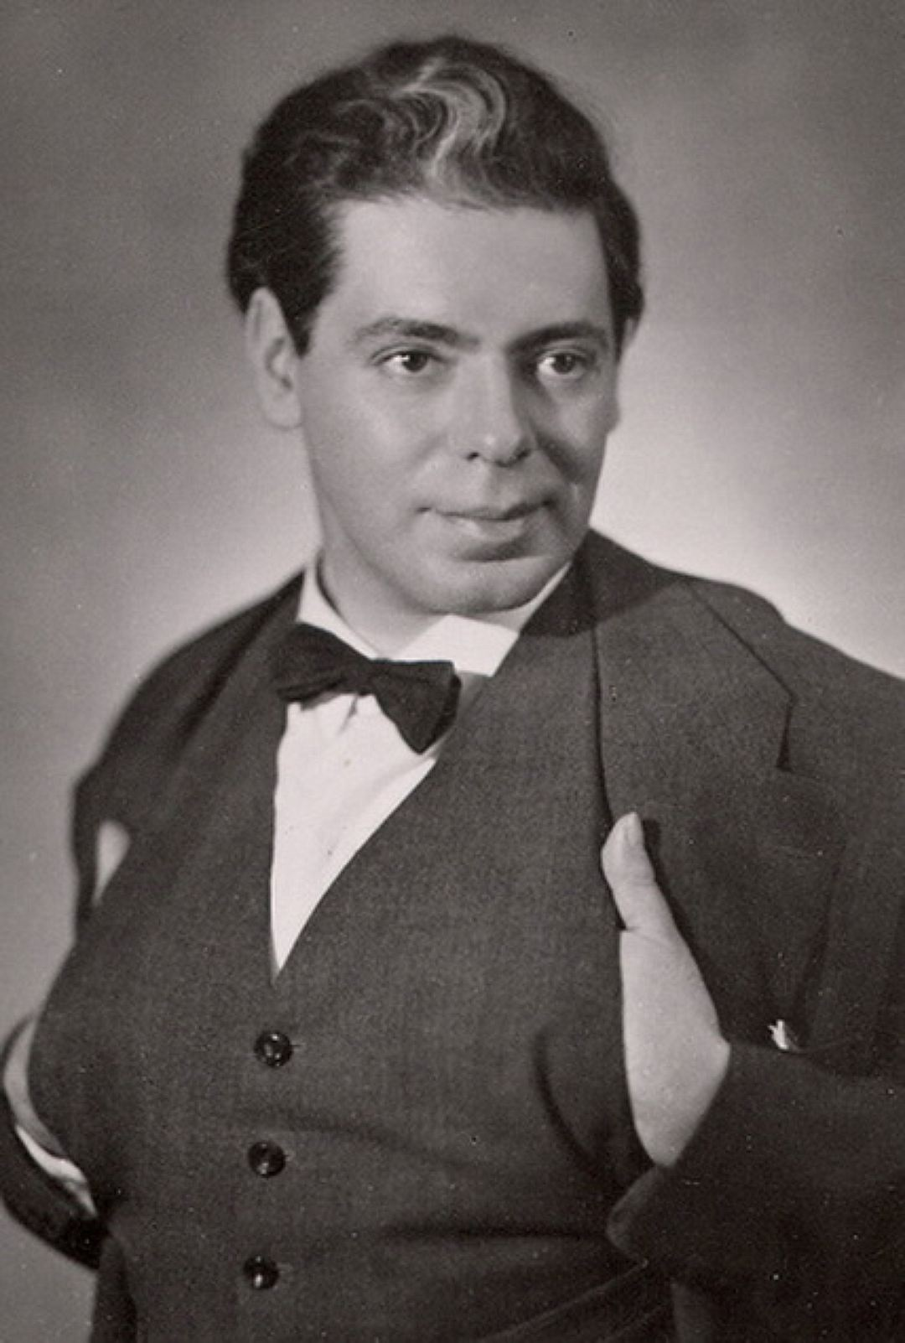
Аркадий Исаакович Райкин
11 (24) октября 1911, Рига —
17 декабря 1987, Москва
выдающийся советский актёр театра, эстрады, кино, конферансье, театральный режиссёр, юморист. Народный артист СССР (1968). Герой Социалистического Труда. Лауреат Ленинской премии (1980).

Slide 3
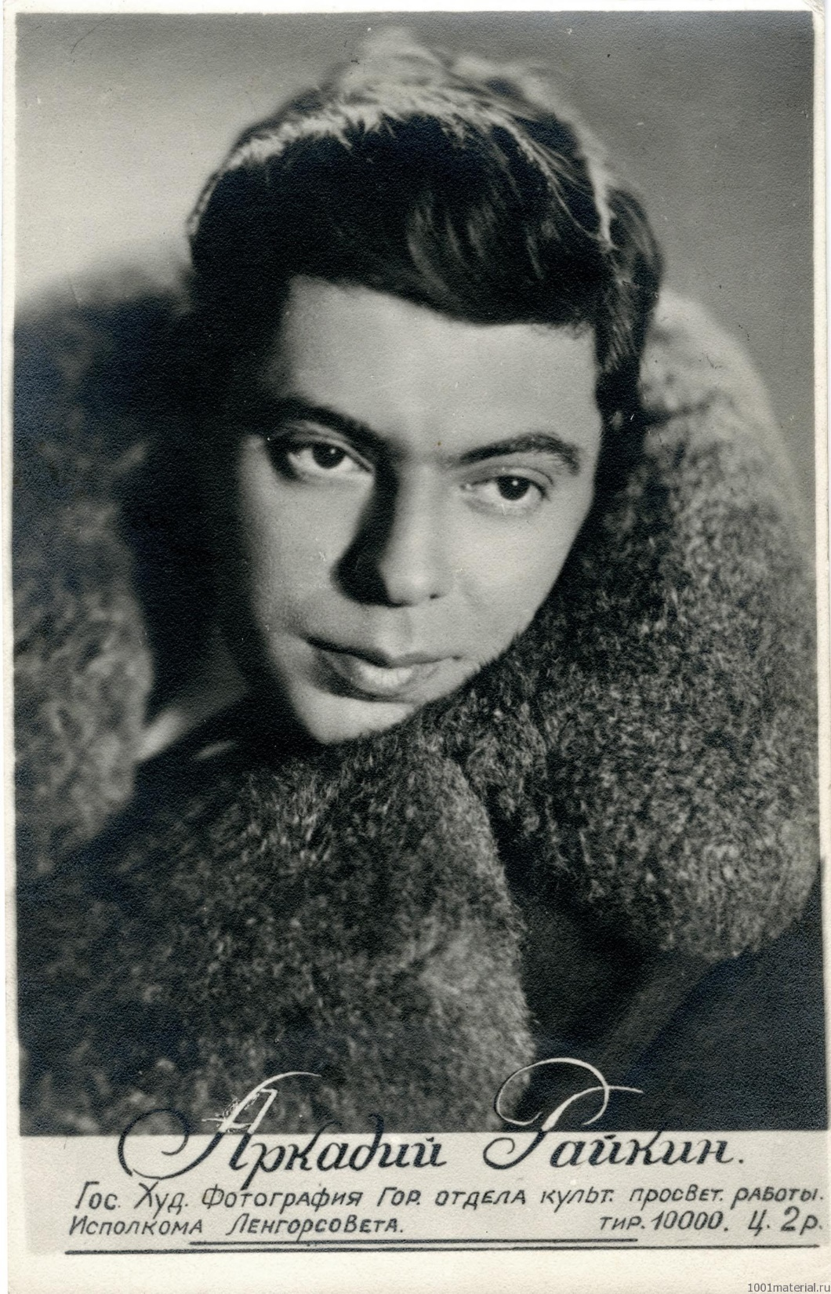
Начало творческой деятельности
Аркадий Райкин родился в Риге (ныне Латвия) в еврейской семье портового бракёра строительного леса Исаака Давидовича Райкина (1877—1942) и его жены Леи (Елизаветы Борисовны) Райкиной (урождённой Гуревич, 1878—1965), акушерки. Родители оформили брак за год до рождения Аркадия. Предки по материнской линии были потомственными рижанами. В 5-летнем возрасте Аркадий был увезён родителями из ставшей прифронтовой Риги, но сохранил в памяти атмосферу д. 16 по Мельничной (ныне — Дзирнаву) улице.

Slide 4
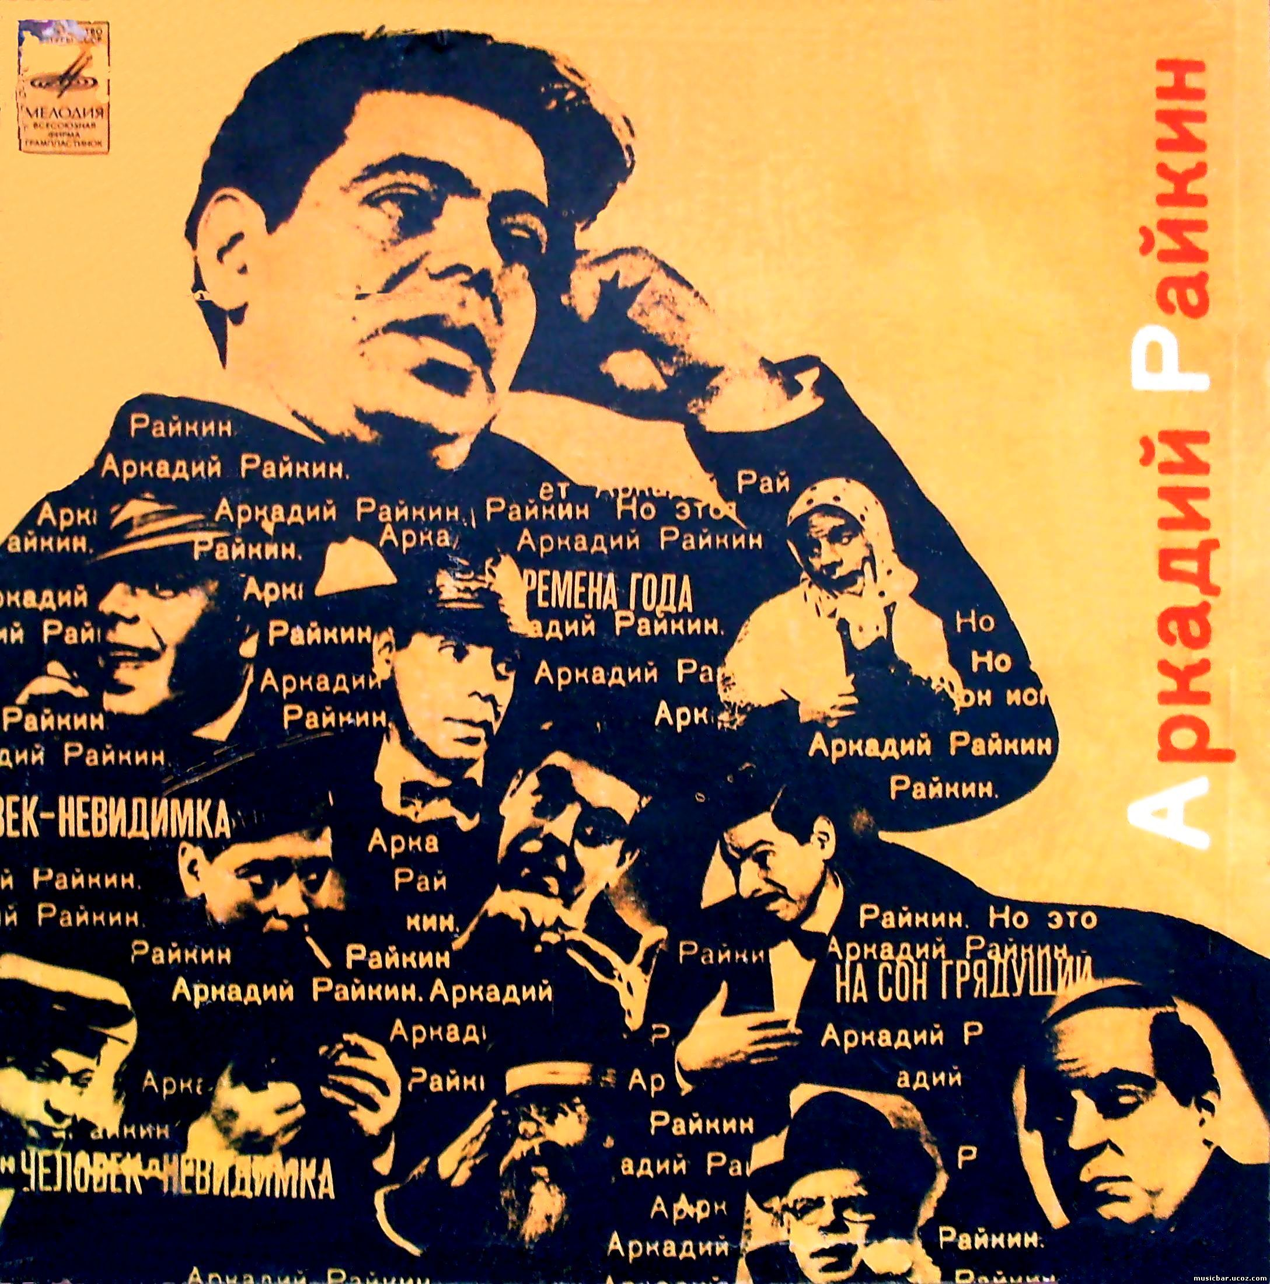
В детстве посещал хедер. По рабочим связям отца семья переехала в Рыбинск, во время учёбы в школе в Рыбинске Аркадий занимался в драмкружке и увлекался театром. В 1922 году семья поселилась в Петрограде. В 1929 году работал лаборантом на Охтинском химическом заводе.

Slide 5
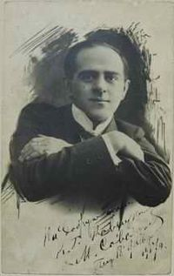
В 1935 году окончил Ленинградский техникум сценических искусств (ныне Санкт-Петербургская государственная академия театрального искусства), куда подал документы — вопреки желанию родителей. Первоначально Райкин поступал на курс к Траубергу и Козинцеву, однако по результату экзаменов был определён в мастерскую ближайшего помощника В. Э. Мейерхольда в 1910-е годы, В. Н. Соловьёва, режиссёра и учёного, знатока итальянской комедии дель арте и театра Мольера. Одновременно с обучением в техникуме Райкин брал частные уроки пантомимы и сценического движения у известного артиста жанра музыкальной эксцентрики, короля юмора 1910-х годов Михаила Савоярова, встретил у него сочувственное отношение и поддержку.
Михаил Савояров

Slide 6
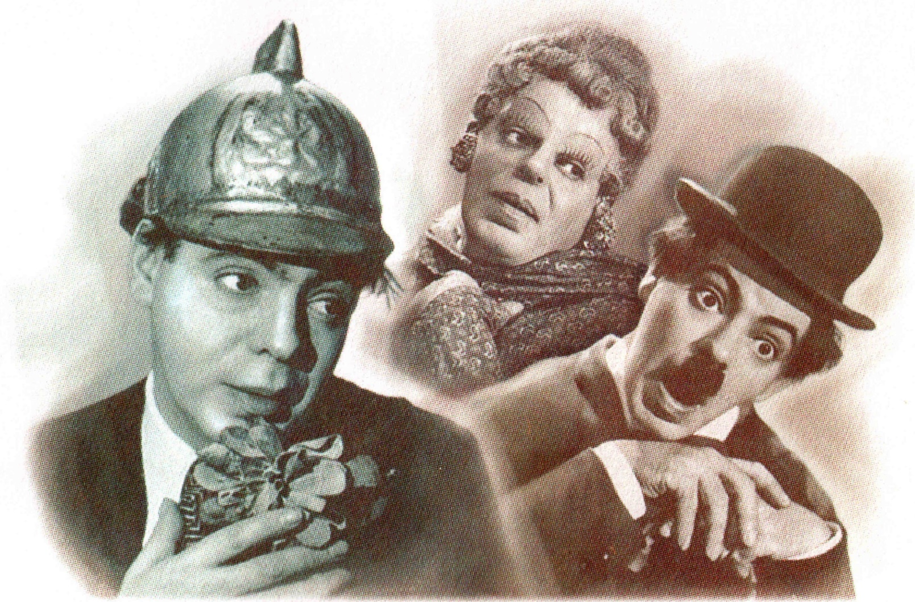
Специфика Савояровского сценического стиля нашла своё воплощение в первых эстрадных номерах Райкина, которые были поставлены в танцевально-мимическом жанре, без единого слова. После окончания техникума сценических искусств Райкин попал в Ленинградский ТРАМ (Театр рабочей молодёжи), который вскоре был» переименован в Театр имени Ленинского комсомола.
Параллельно с игрой в театре снимался в двух фильмах: «Огненные годы» и «Доктор Калюжный» (оба сняты в 1938 году). Начинал свою актёрскую деятельность Райкин как киноартист, но в целом карьера в кинематографе сложилась для него не особенно успешно. Признание пришло к актёру в Москве, в ноябре 1939 года. Тогда Аркадий Райкин стал Лауреатом 1-го Всесоюзного конкурса артистов эстрады, выступив с танцевально-мимическими музыкальными номерами «Чаплин» и «Мишка.

Slide 7
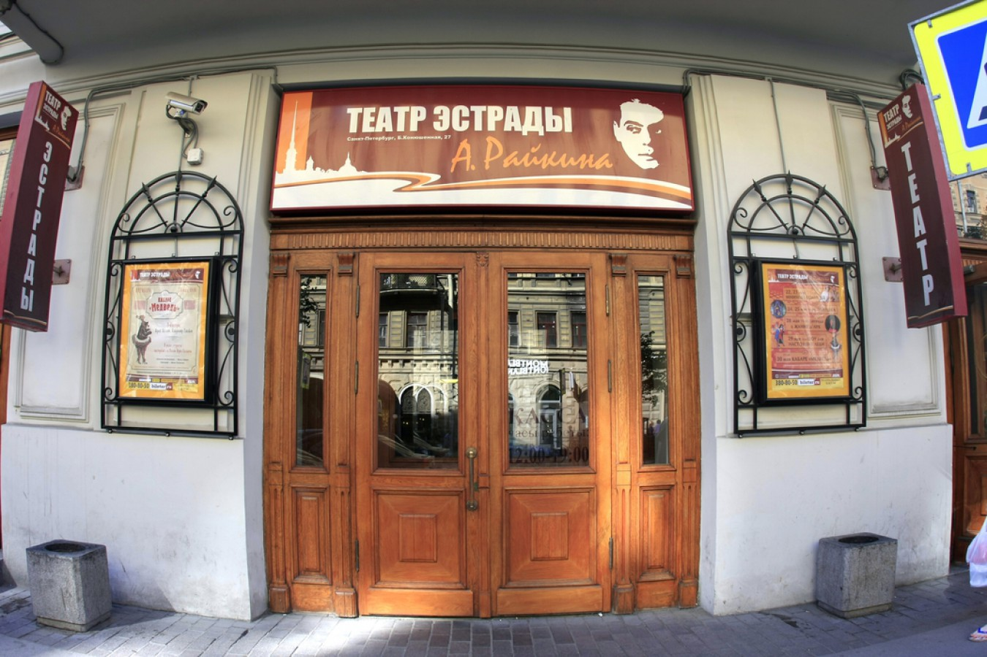
В том же 1939 году Аркадий Исаакович был принят в труппу Ленинградского театра эстрады и миниатюр, где выступает с эстрадными номерами и осваивает жанр конферанса. Спустя три года становится художественным руководителем этого театра.
Во время Великой Отечественной войны Аркадий Райкин давал концерты на фронте.

Slide 8
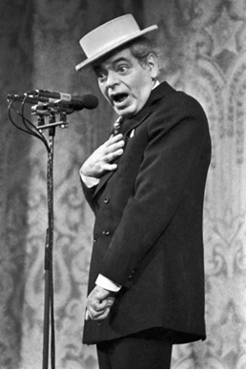
После войны Райкин продолжает работу в Театре миниатюр и снимается в нескольких картинах. Вместе с писателем-сатириком В. С. Поляковым созданы театральные программы «На чашку чая», «Не проходите мимо», «Откровенно говоря». Его выступления на радио и телевидении, аудиозаписи миниатюр пользуются огромной популярностью у публики. Особенно известны его театральные номера, где актёр, быстро меняя облик, стал мастером сцениче-ского перевоплощения, создавая целую череду образов совершенно разного характера.

Slide 9
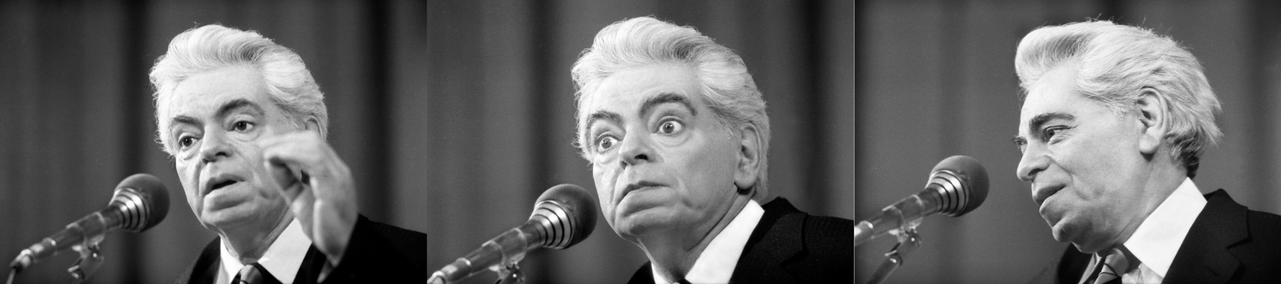
В 1965 году Райкин едет с театром на гастроли в Англию, которые проходят с большим успехом.
Во время гастролей в Одессе Райкин замечает талантливых актёров молодёжного театра «Парнас-2» и в 1962 году приглашает работать в свой театр одесситов Михаила Жванецкого, Романа Карцева, Виктора Ильченко и Люд-милу Гвоздикову. Вместе они создали несколько запоминающихся эстрадных номеров. В 1969 году в сотрудничестве с М. М. Жванецким была поставлена программа «Светофор». В 1969 году Жванецкий, Карцев и Ильченко уходят из Театра миниатюр и начинают самостоятельную эстрадную карьеру.

Slide 10
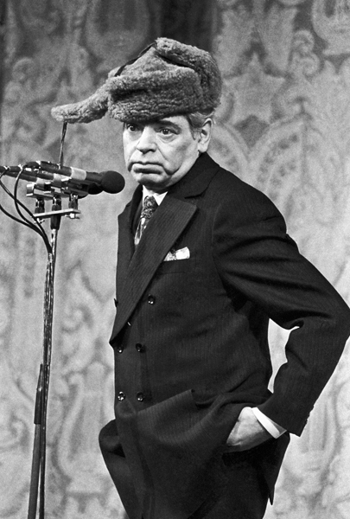
…я знаю только команду Ленинградского Государственного театра миниатюр под руководством Аркадия Райкина. […] человек там одиннадцать-тринадцать-четырнадцать артистов, не помню. Но это действительно команда. Во главе стоял абсолютно гениальный великий игрок и все ему подавали мячи. Потому что он был кровопийца и тиран, как художественный руководитель. Он не терпел, если кто-то играл и кто-то забивал. То есть играть — играй, но не забивай. Ты играй на меня, а я буду забивать, я знаю, как это делать.
— Михаил Жванецкий.

Slide 11
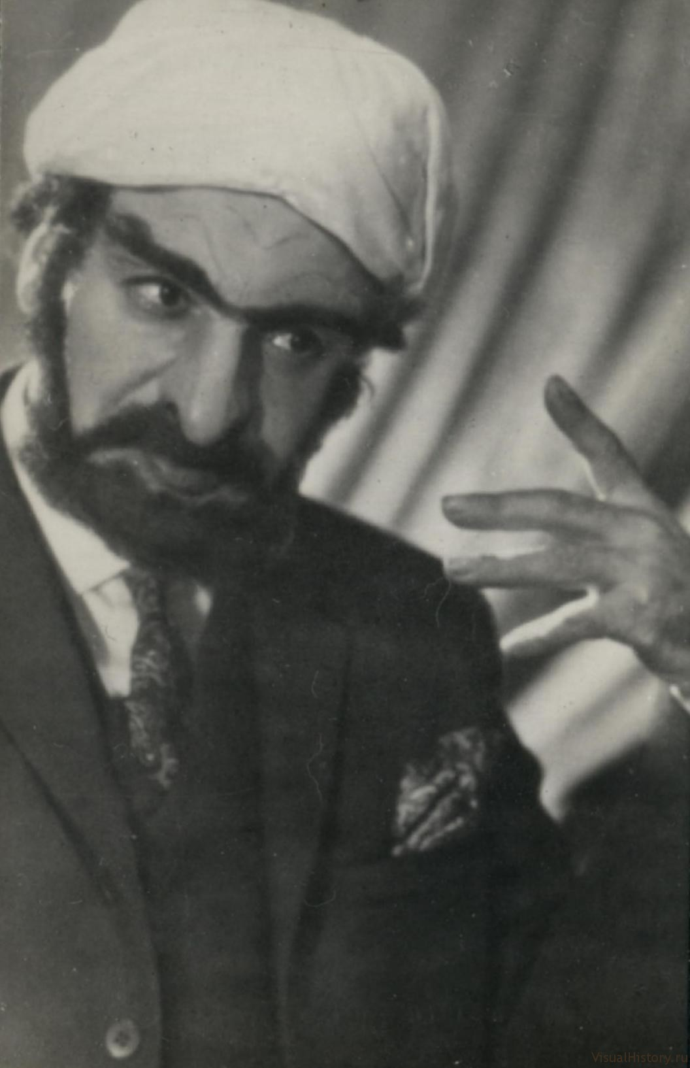
Миниатюры и спектакли А. И. Райкина отличались остротой (сатира), особенно в сравнении с другими артистами эстрады того времени, но в то же время всегда были корректны и интеллигентны.
В последние годы отношения Райкина с партийными властями Ленинграда стали ухудшаться, и он попросил у Брежнева разрешения перебраться вместе с театром в Москву. В 1982 году театр Аркадия Райкина переехал в Москву и был переименован в Государственный театр миниатюр, в апреле 1987 г. получил имя «Сатирикон». Руководителем театра после смерти артиста стал сын Аркадия Райкина — Константин Райкин.
Скончался 17 декабря 1987 года (по другим данным 20 декабря 1987) от последствий ревмокардита. Похоронен на Новодевичьем кладбище Москвы (участок № 10).

Slide 12
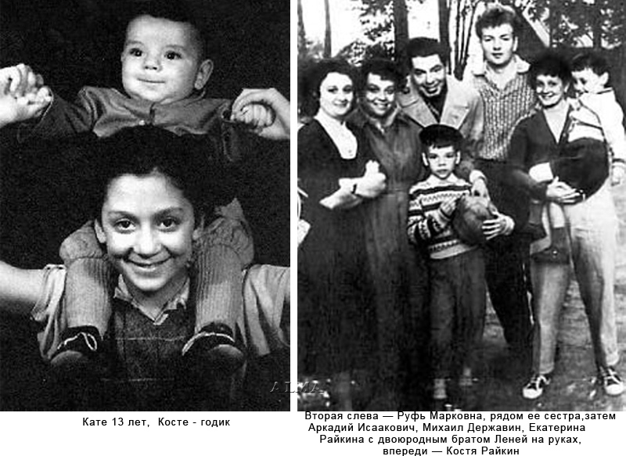
Семья
Жена — актриса Руфь
Марковна Иоффе (домашнее имя — Рома, 1915—1989).
Дочь — актриса Екатерина
Райкина (род. 1938)
Внук — актёр и бизнесмен
Алексей Яковлев (род. 1961)
Сын — актёр Константин
Райкин (pод. 1950)
Внучка — актриса Полина
Райкина (род. 1988)
Брат — актёр Максим Максимов (настоящее имя — Макс Ицикович Райкин, 1927
1999), выступал в эстрадном дуэте с Владимиром Ляховицким.
Двоюродный брат — Бруно Райкин (1912—2005)

Slide 13
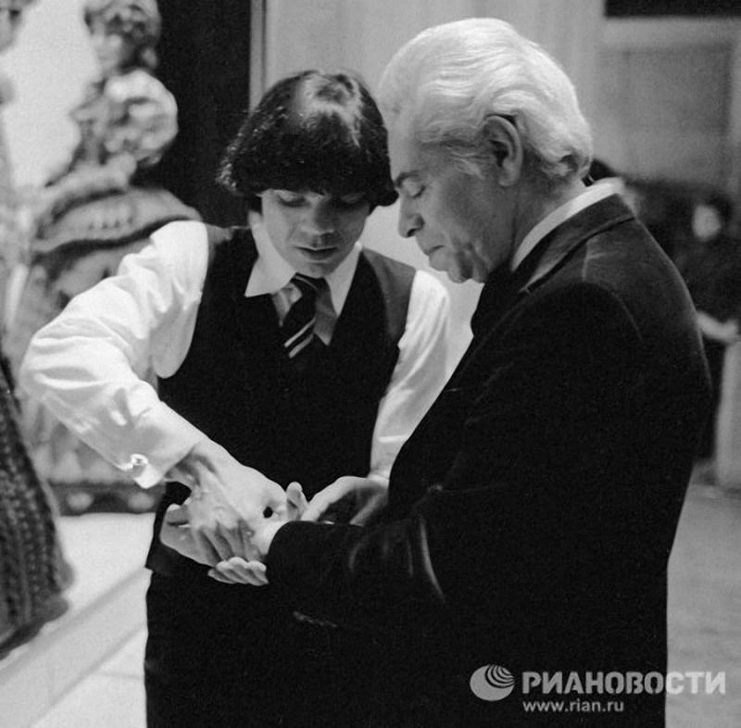
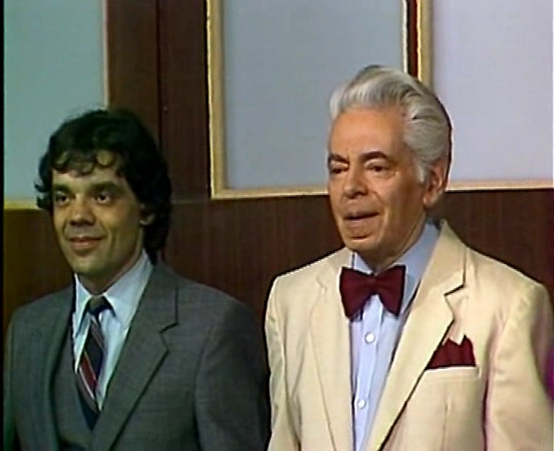
Сын – Константин Райкин

Slide 14
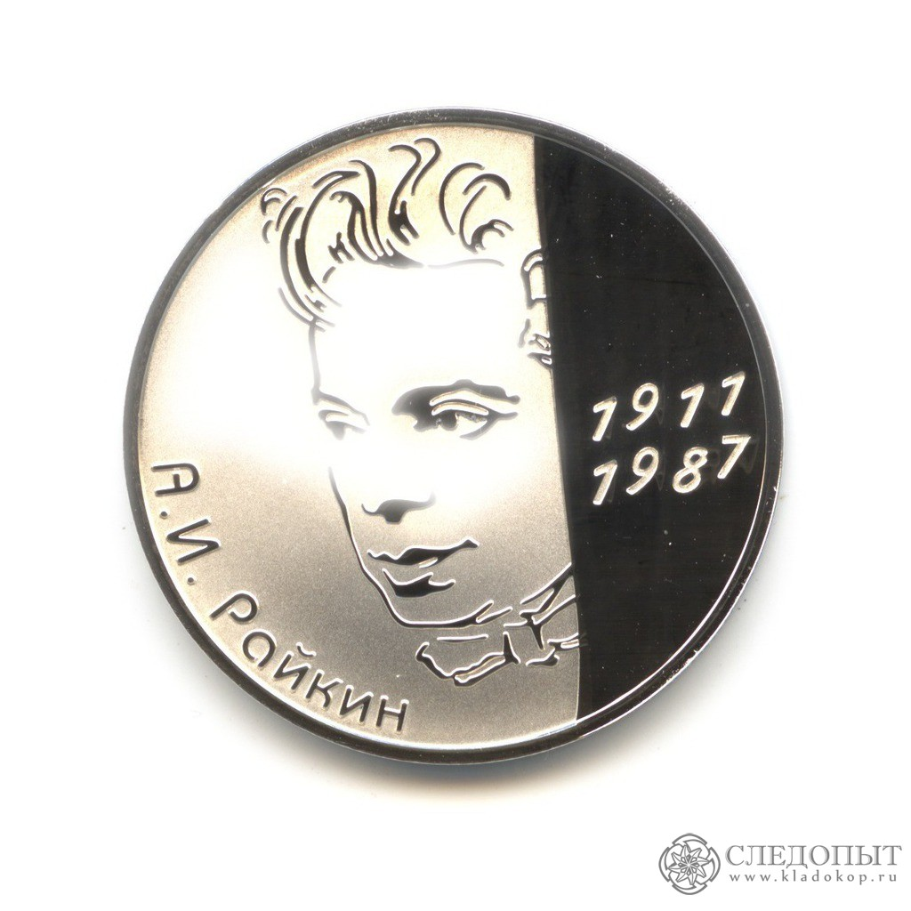
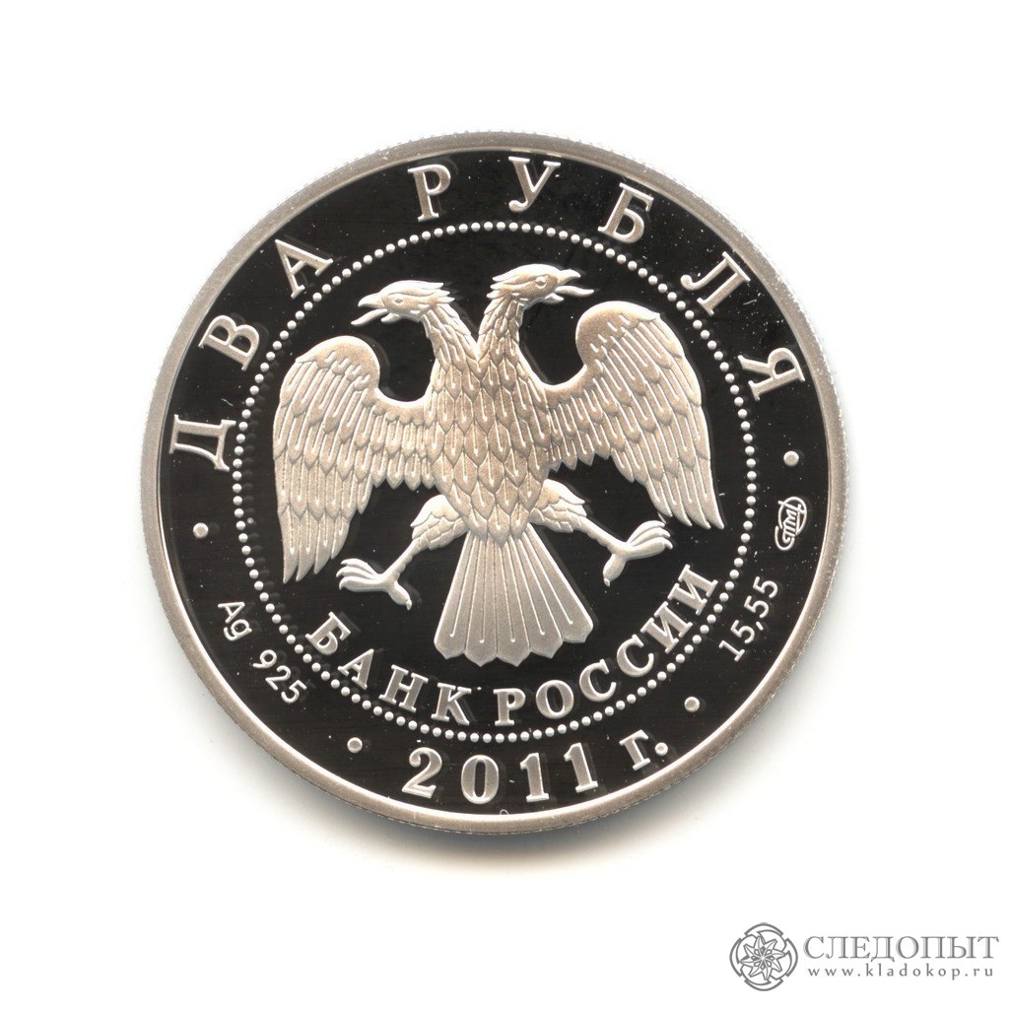
Памятная монета Банка России, посвящённая 100-летию со дня рождения А. И. Райкина. 2 рубля, серебро, 2011 год

Slide 15
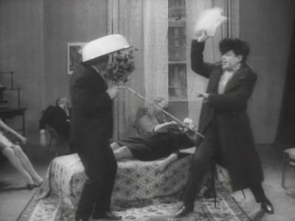
Театр
Программы, поставленные Аркадием Райкиным:
«Любовь и три апельсина»
«От двух до пятидесяти»
«Избранное-1973»
«Его величество театр»
«Плюс-минус»
«Лица»
«Мир дому твоему»
«За чашкой чая»
«Белые ночи»
«Волшебники среди нас»

Slide 16
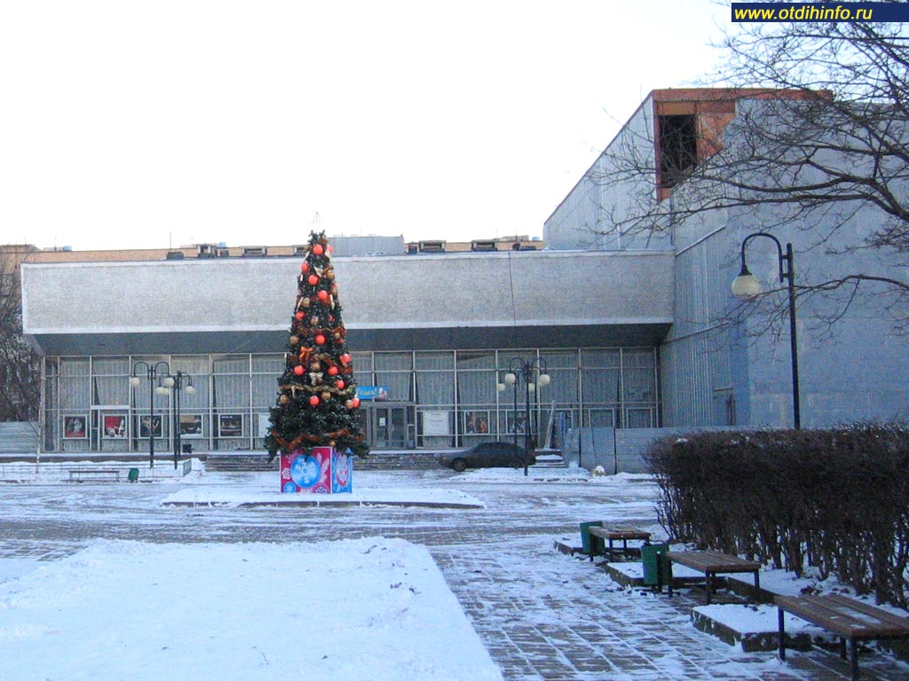
Являлся художественным руководителем Театра миниатюр, переименованного в 1991 году в театр «Сатирикон» и ныне носящего его имя.
Среди авторов, с которыми работал Аркадий Райкин, были известные советские писатели-юмористы — Владимир Поляков, Марк Азов, Владимир Тихвинский, Михаил Жванецкий, Аркадий Хайт, Гинряры (Гиндин Михаил Маркович, Рябкин Генрих Семёнович и Рыжов Ким Иванович), Виктор Ардов, Михаил Зощенко, Александр Хазин, Вениамин Сквирский, Семён Альтов, Марьян Беленький, Михаил Мишин, и др.

Slide 17
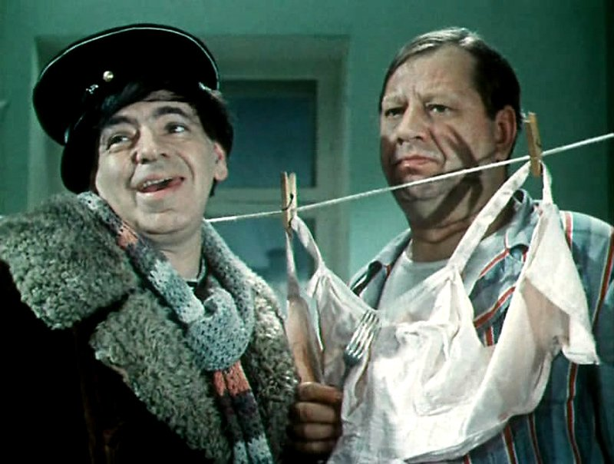
Фильмография
Актёр
▪ 1933 — Первый взвод — солдат
▪ 1939 — Огненные годы — Рубинчик
▪ 1939 — Трактористы — Пляшущий тракторист (эпизод)
▪ 1939 — Доктор Калюжный — Эммануил (Моня) Шапиро (новоиспе-чённый врач)
▪ 1941 — Валерий Чкалов — американский журналист
▪ 1942 — Концерт фронту — камео (киномеханик, ведущий концерта)
▪ 1954 — Мы с вами где-то встречались — Геннадий Владимирович Максимов

Slide 18

▪ 1956 — Концерт артистов ленинградской эстрады и театров (фильм-спектакль)
▪ 1957 — Знакомые картинки (мультипликационный) — играет самого себя, Лакировщик в розовых очках
▪ 1958 — Человек многолик (словацк. Muz mnoha tvárí)
▪ 1960 — На сон грядущий (фильм-спектакль)
▪ 1961 — Баня (мультипликационный) — актёр
▪ 1964 — Когда песня не кончается

Slide 19
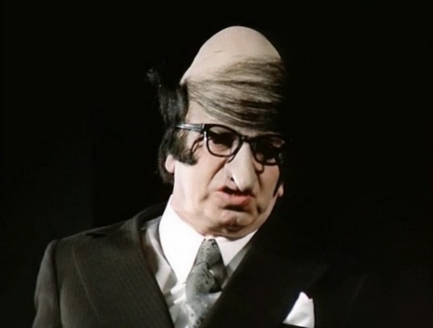
▪ 1964 — Голубой огонёк-1964 (фильм-спектакль)
▪ 1965 — Новогодний календарь (новогоднее представление)
▪ 1965 — В первый час (монологи «Из жизни многожёнцев» и «Кадры») — участник «Голубого огонька»
▪ 1966 — Сказки русского леса — Хлестаков Иван Александрович (монолог, пародия на советского чиновника). В титрах фильма отмечен как Ан. Райкин.
▪ 1967 — Адрес: Театр (фильм-спектакль)
▪ 1967 — Аркадий Райкин — камео
▪ 1967 — На два часа раньше (пантомима «Рыбалка»)
▪ 1967 — Пополам (венг. Fele-Fele), музыкальный фильм-ревю) — камео

Slide 20
▪ 1969 — Вчера, сегодня и всегда — художник Репкин / директор пуговичной фабрики Кругозоров / директор швейной фабрики Слоновников / пожарник Набатов
▪ 1970 — Волшебная сила (киноальманах) (фильм 3, новелла «Волшебная сила искусства») — артист (бывший ученик Екатерины Сергеевны)
▪ 1973 — Божественная комедия (фильм-спектакль) — камео
▪ 1974 — Пётр Мартынович и годы большой жизни
▪ 1974 — Люди и манекены — рассказчик-таксист (Василий Васильевич / Ошлёпкин)
▪ 1975 — Аркадий Райкин
▪ 1985 — Королевский бутерброд — рассказчик
▪ 1987 — Мир дому твоему — ведущий / директор завода музыкальных инструментов / респондент психолога / отец-артист / работник убыточного комбината / профессор Вишневецкий, отец Пети / докладчик

Slide 21
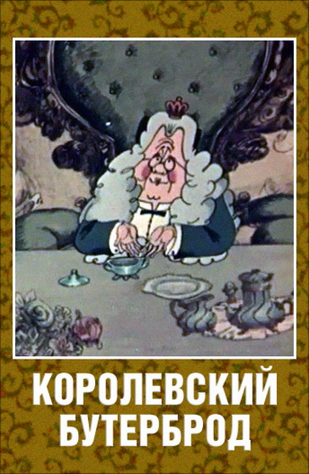
Постановщик
▪ 1974 — Люди и манекены
▪ 1987 — Мир дому твоему
Сценарист
▪ 1974 — Люди и манекены
Озвучивание
▪ 1961 — Баня — читает текст
▪ 1985 — Королевский бутерброд — читает стихотворение

Slide 22
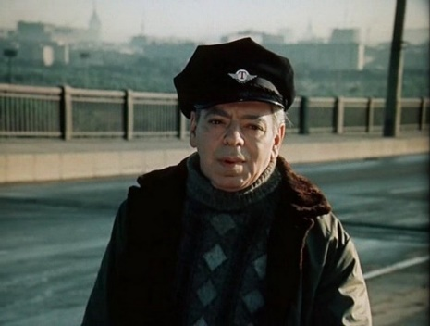
Участие в фильмах
▪ 1960 — Аркадий Райкин: Редкие записи (часть 1)
▪ 1961 — Бип остаётся в Ленинграде (документальный)
▪ 1967 — Аркадий Райкин (документальный)
▪ 1967 — Аркадий Райкин: Редкие записи (часть 2)
▪ 1974 — Народный артист Аркадий Райкин (документальный)
▪ 1974 — Пётр Мартынович и годы большой жизни (документальный)
▪ 1975 — Аркадий Райкин (Arkadi Rajkin) (документальный)
▪ 1979 — Огневой вы человек (документальный)
▪ 1983 — Я возвращаю ваш портрет (документальный)
▪ 1987 — Аркадий Райкин. Концерт в честь Артиста (последний выход на сцену)

Slide 23
Герой Социалистического Труда (23.10.1981).
Орден Ленина (23.10.1981).
Орден Отечественной войны 1-й степени (11.03.1985).
Орден Отечественной войны 2-й степени (25.10.1945)[12]
Орден Трудового Красного Знамени (19.11.1971).
Орден Дружбы народов.
Медаль «За оборону Кавказа».
Медаль «В ознаменование 100-летия со дня рождения Владимира Ильича Ленина».
Медаль «За победу над Германией в Великой Отечественной войне 1941—1945 гг.».
Народный артист СССР (1968).
Народный артист РСФСР (1957).
Заслуженный артист РСФСР (1947).
Ленинская премия СССР (1980).
Лауреат Первого Всесоюзного конкурса артистов эстрады (1939).

Slide 24
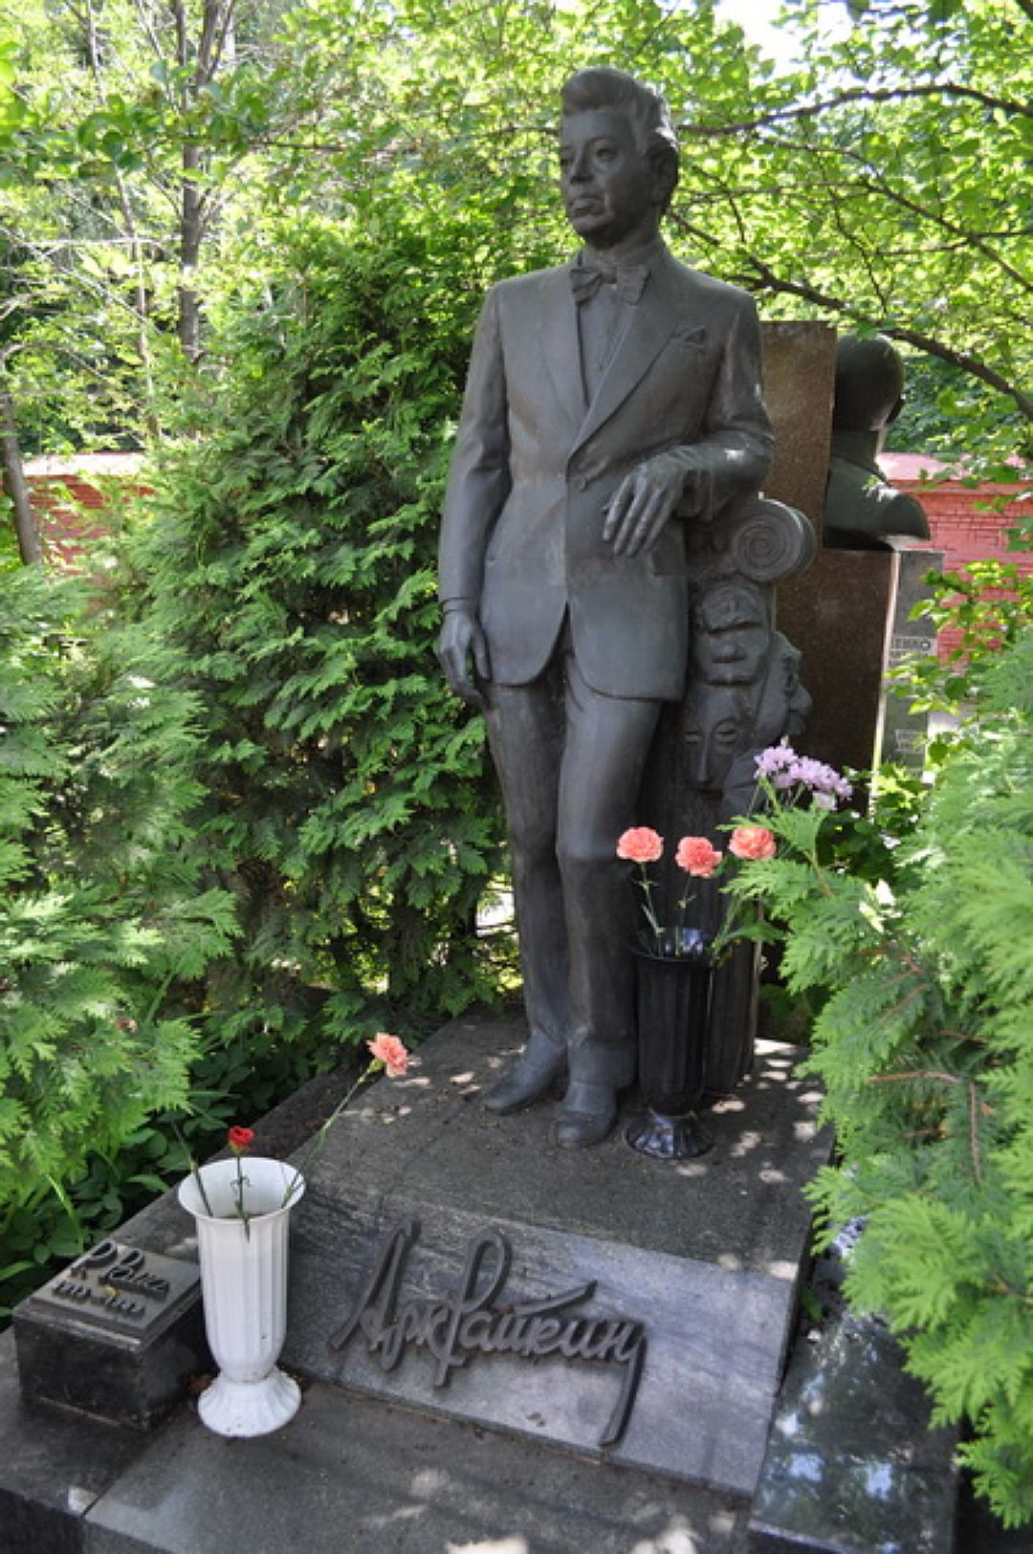
Могила А. Райкина на Новодевичьем кладбище

Slide 25

Признание
В 1975 году был снят документальный фильм
«Аркадий Райкин» (режиссёр Марина Голдовская).
В 1981 году вышла программа «Кинопанорама» в
двух частях с участием Аркадия и Константина Райкиных. Беседовал с ними Эльдар Рязанов.
В 1982 году на канале ЦТ вышел «Голубой огонёк», в
котором при-нял участие Аркадий Райкин.
В 1994 году на Первом канале Останкино вышел
документальный фильм «Телемемуары», посвящённый творчеству Аркадия Райкина. Вёл передачу Борис Брунов[15].
13 октября 1996 года на канале ОРТ вышла
программа «Смехопанорама», посвящённая А. Райкину.
22 марта 1998 года на канале ОРТ вышла вторая часть
программы «Смехопанорама», посвящённая А.Райкину.

Slide 26
▪ 27 октября 2001 года в честь 90-летия канал РТР показал юбилей-ный концерт.
▪ 31 мая 2003 года на Первом канале была показана телепередача «Аркадию Райкину посвящается…»
▪ .
▪ 3 июля 2004 года Первый канал показал фильм «Пёстрая лента», по-свящённый Аркадию Райкину.
▪ 12 октября 2006 года на Первом канале вышел документальный фильм «Звезды эфира. Аркадий Райкин».
▪ 23 октября 2006 года к 95-летию артиста на канале Культура вышел документальный фильм «Эпоха Аркадия Райкина».
▪ 24 октября 2006 года в день 95-летия Первый канал показал про-грамму «Аркадий Райкин. Король и шут».
▪ В 2006 году канал НТВ показал программу «Как уходили кумиры. Аркадий Райкин», посвящённую 95-летию артиста.
▪ 13 октября 2007 года в эфир на канале «Звезда» вышла передача «Кумиры о кумирах», в которой Ян Арлазоров рассказывал о своём кумире Аркадии Райкине.

Slide 27
▪ 13 и 14 апреля 2009 года канал ТНТ показал передачу «Антология юмора. Аркадий Райкин. Серьезно о смешном и смешно о серьезном» в двух частях о творчестве артиста. Это были повторы!
▪ 30 июня 2009 года в программе «Комната смеха» были показаны различные миниатюры в основном из передач «Вокруг смеха» и «Аншлаг».
▪ 23 октября 2011 к 95-летию Первый канал показал телепередачу «Аркадий Райкин. Король и шут страны Советов», посвящённую памяти артиста.
▪ 30 октября 2011 года на канале Россия 1 был показан юбилейный вечер-концерт к 100-летию со дня рождения.
▪ 5 ноября 2011 года на канале Россия 1 к 100-летнему юбилею артиста был показан документальный фильм «Наш любимый Аркадий Райкин», которую провёл Евгений Петросян.
▪ В 2011 году на канале Культура в эфир вышел документальный фильм об Аркадии Райкине в честь его 100-летия.
▪ 1 апреля 2012 года на канале ТВЦ был показана передача «Таланты и поклонники» об Аркадии Райкине.

Slide 28
▪ В 2013 году на канале Культура был показан документальный фильм «Больше, чем любовь» о жизни Руфи и Аркадии Райкиных.
▪ В 2013 году на канале Культура в новогоднем выпуске передачи «Чему смеётесь? или Классики жанра» были показаны номера из «золотой видеотеки» юмора, в которую вошли выступления Аркадия Райкина и других.
▪ 6 апреля 2014 года в программе «Обыкновенный концерт с Эдуардом Эфировым» были показаны архивные записи выступлений Аркадия Райкина и других.
▪ В программе «Смехоностальгия» неоднократно показывались фрагменты различных выступлений Аркадия Райкина и многих других, а один выпуск был посвящён лично творчеству артиста.

Slide 29
